Slide 1
人口迁移与人口容量
朝阳区线上课堂·高一年级地理
清华附中朝阳学校 贺小婧

Slide 2
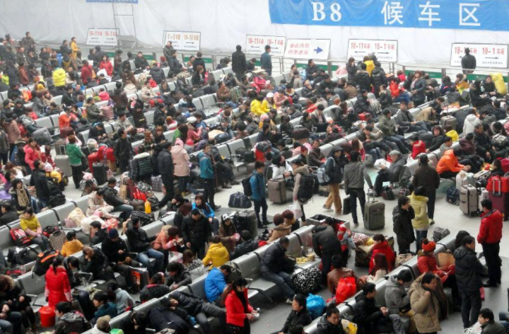
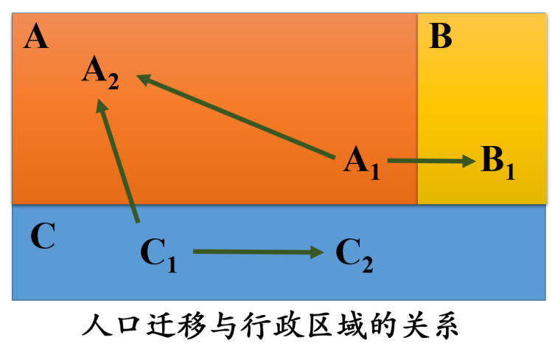
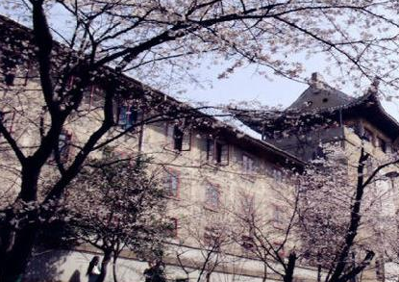
01 何为人口迁移？
指人口居住地发生长期或永久改变的人口移动。
居住地变更
较长时间（一年以上）
跨越一定的行政界线

Slide 3
01 何为人口迁移？
国际/国内人口迁移
五一假期，小王到武汉旅游赏樱。
在北京读书的小李，寒暑假回到家乡武汉。
小张出国攻读硕士、博士学位。
家在山东的小李，毕业后留在北京工作。
三峡地区居民搬入沿海城市安家落户。
小赵从朝阳区A中学转到B中学读书。
北京派遣医务人员支援湖北抗击新冠病毒。
2011-2017年，400多万叙利亚战争难民逃往欧洲和周边国家。
人口流动

Slide 4
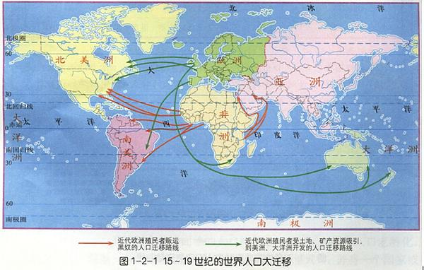
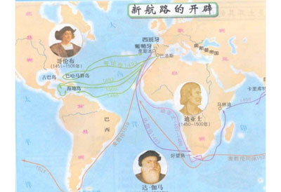
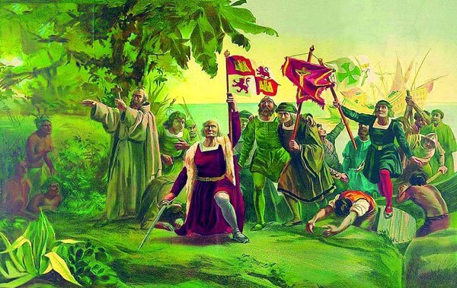
02 国际人口迁移
不同时期人口迁移的特点、方向及原因？
新大陆发现前
大航海时代/地理大发现
15世纪-19世纪
集团性、大规模
旧大陆→新大陆

Slide 5
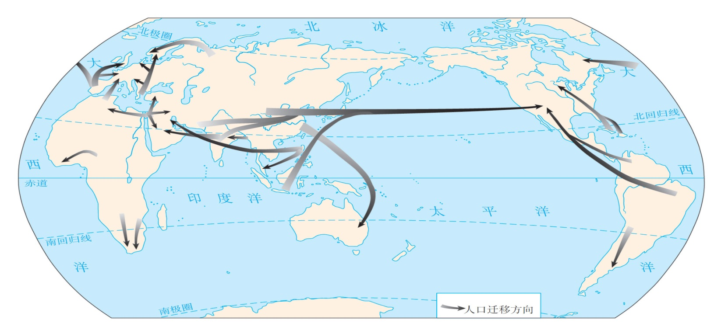
02 国际人口迁移
地区经济差异/劳动力需求
亚、非、拉—欧洲、北美、西亚
发展中国家→发达国家，外籍工人为主要形式
第二次世界大战后国际人口迁移

Slide 6
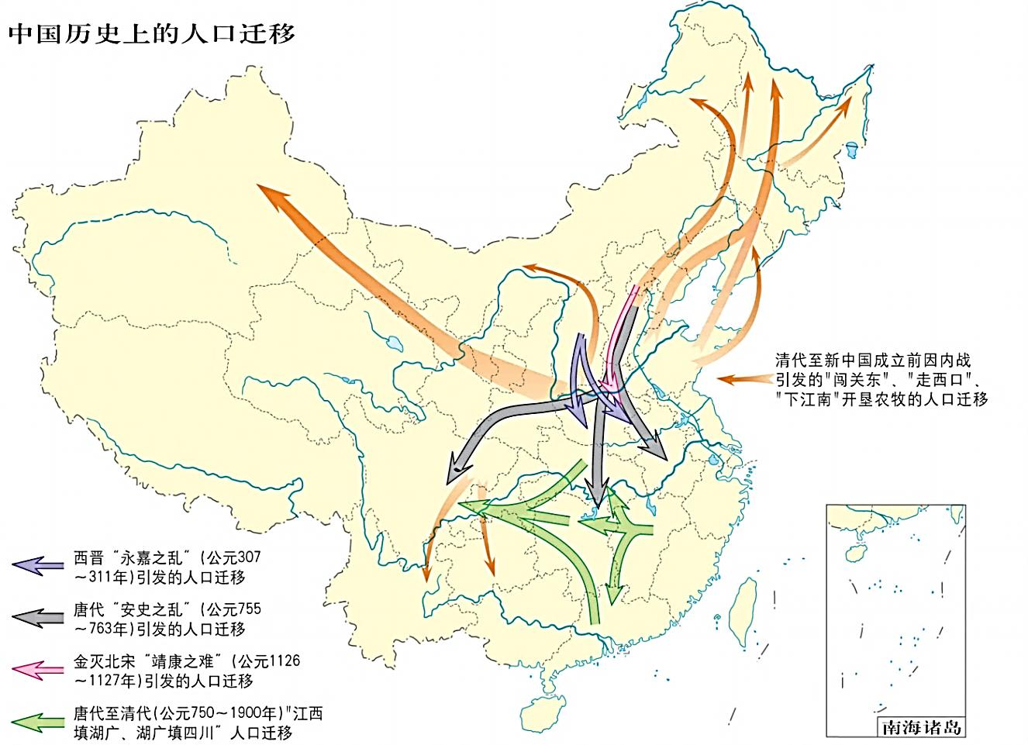
03 国内人口迁移
建国前
建国——改革开放
改革开放后
战乱/自然灾害/垦荒

Slide 7
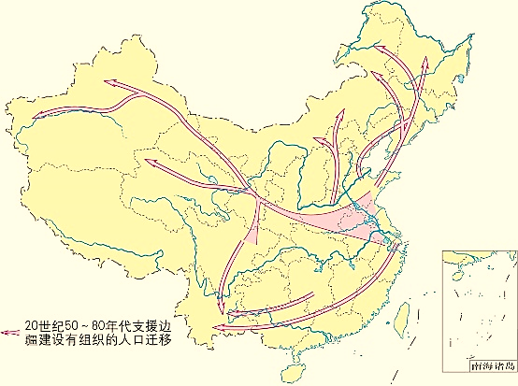
03 国内人口迁移
国家政策
建国——改革开放
东部→东北、西北，沿海→内陆
★生产建设兵团（新、内、黑）
★知识青年到农村，到边疆去
★三线建设

Slide 8
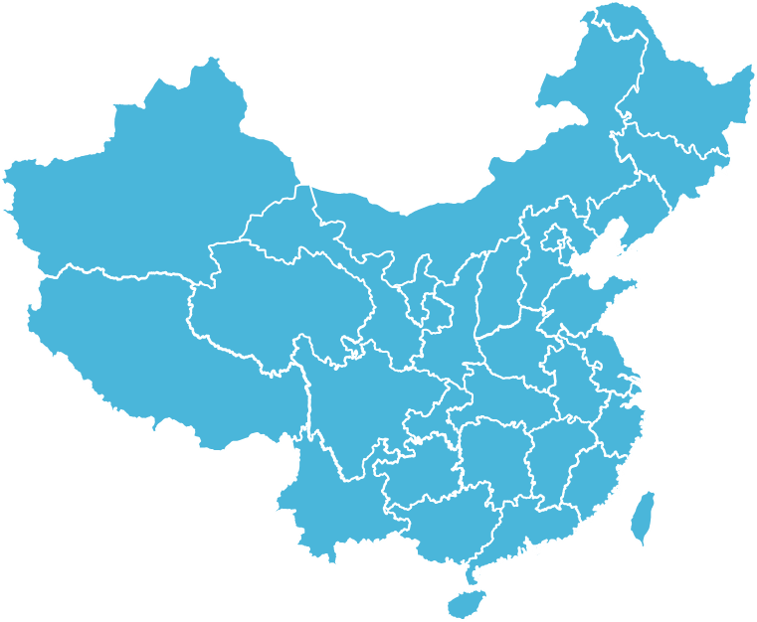
03 国内人口迁移
改革开放政策
地区经济差异
改革开放后

Slide 9
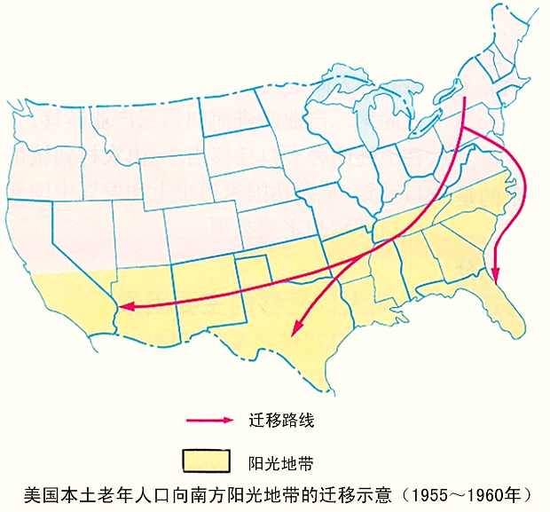
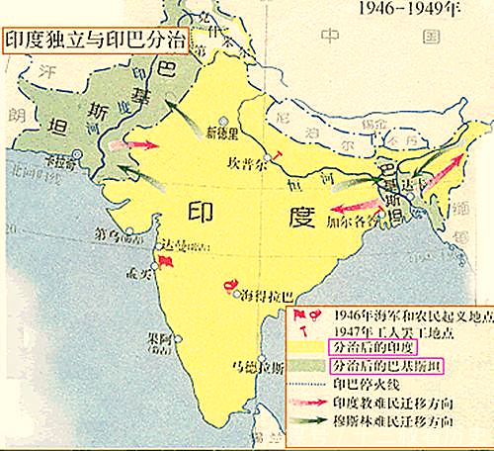
04 人口迁移的影响因素
灾害、战争、资源、政策、经济……
气候、环境
政治变革、宗教

Slide 10
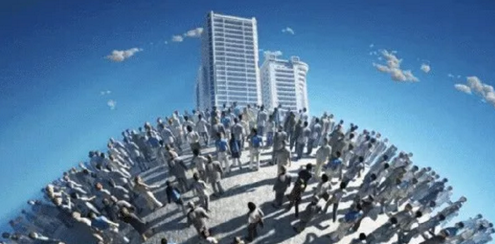
一个区域最多养多少人？
土地可供？人
区域资源环境承载力
能源可供？人
Air
空气可供？人
淡水可供？人
粮食可供？人

Slide 11
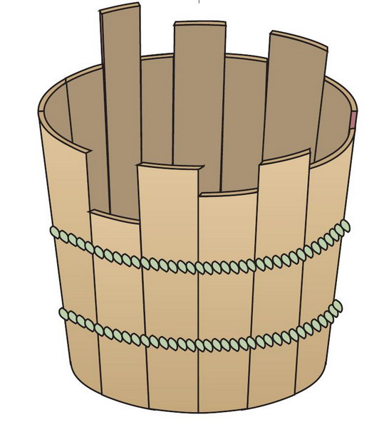
05 区域资源环境承载力
材料一：中国水资源总量为2.8万亿m³，人均年用水量450 m³/人；中国耕地资源总量为20.8亿亩，耕地平均亩产粮食为360KG，中国人均年粮食消费450KG。
中国的水资源可以供养多少人？ 耕地资源又可以供养多少人？
62.2亿
16.64亿
假如各块木板代表不同的资源种类
木桶的盛水量表示什么？

Slide 12
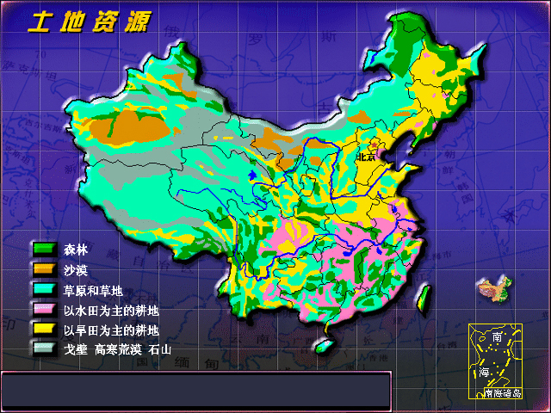
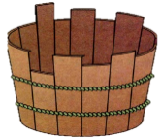
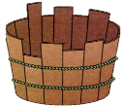
05 区域资源环境承载力
水资源
耕地资源

Slide 13
05 区域资源环境承载力
材料一：中国水资源总量为2.8万亿m³，人均年用水量450 m³/人；中国耕地资源总量为20.8亿亩，耕地平均亩产粮食为360KG，中国人均年粮食消费450KG。
材料二：美国耕地的粮食生产能力为平均亩产480 KG ，人均粮食消费1000KG。
中国的水资源可以供养多少人？ 耕地资源又可以供养多少人？
62.2亿
16.64亿
如果中国的粮食生产能力和美国相同？
22.18亿
如果中国的粮食消费能力和美国相同？
7.49亿

Slide 14
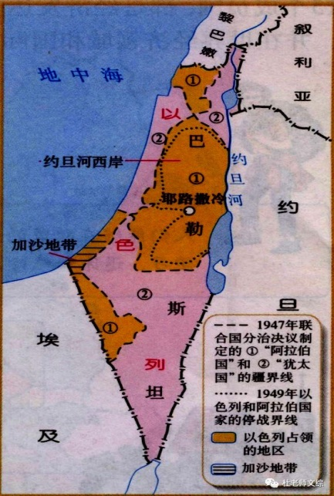
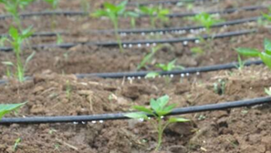
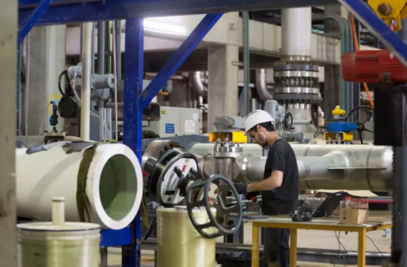
05 区域资源环境承载力
材料三：二战后，日本进入工业化快速发展阶段，矿产资源需求迅速增加。但其矿产资源极度匮乏，对外依存度在90%以上。目前日本已建立了全球最完善的矿产资源储备机制。
材料四：以色列水资源极为匮乏，但凭借先进的技术方法、
进口水及行政管理，以色列解决水资源问题取得了巨大的成功。

Slide 15
05 区域资源环境承载力
资源状况
可利用资源
社会经济和
科技发展水平
人均消费水平
对外开放程度
（质量、
数量）
区域资源
环境承载力

Slide 16
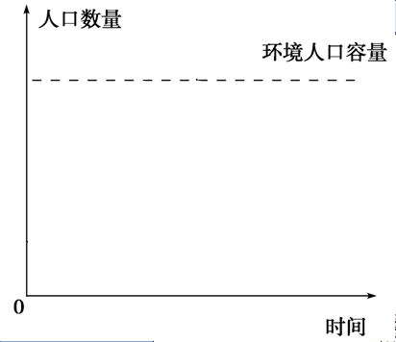
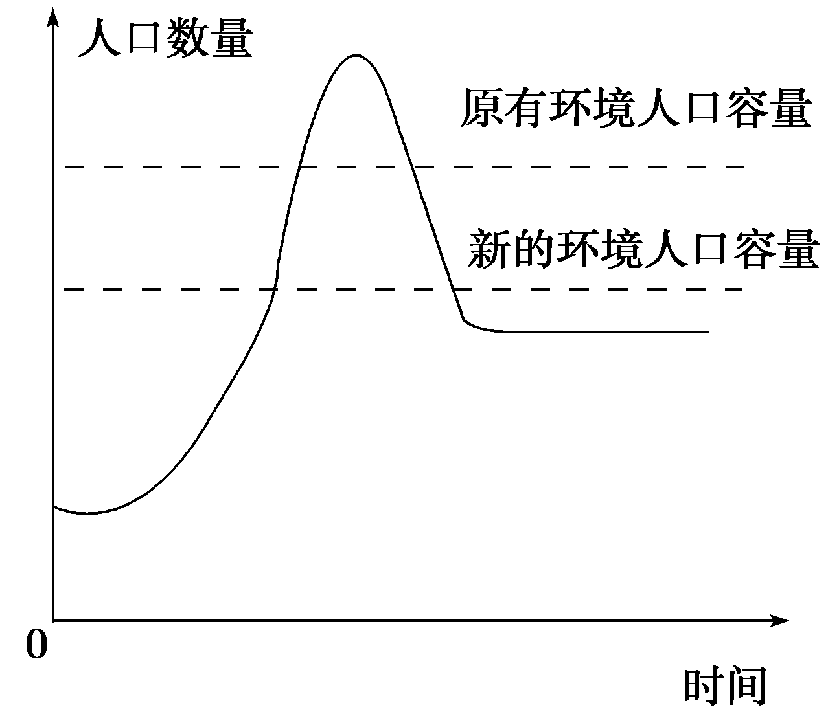
06 人口合理容量
能否在图中指出该地的人口合理容量？
区域资源环境承载力＞人口合理容量
人口合理容量&区域资源环境承载力的区别？

Slide 17
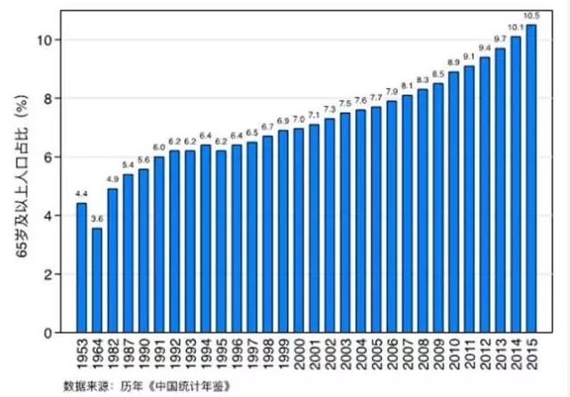
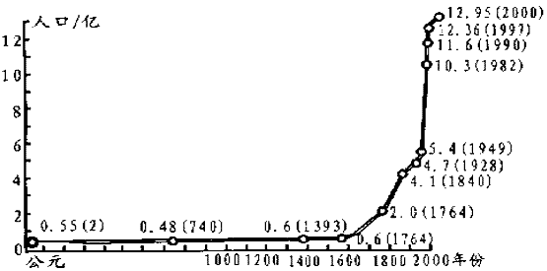
06 人口合理容量
——过多× 过少×
材料四：建国后人口迅速增长，20世纪70年代开始，我国全面推行计划生育政策。
70年代初，国家制定了“晚、稀、少”的生育政策。
80年代，独生子女人口政策正式出台并全面实施，“只生一个好”。
90年代，提倡一对夫妇生育一个子女，但松开“口子”，可按照法律法规合理安排生育第二个子女。
21世纪后，“稳定低生育水平，提高出生人口素质”，提倡“少生优生”。
2011年11月，各地全面实施双独二孩政策；2013年12月，实施单独二孩政策。

Slide 18
06 人口合理容量
可持续发展
可采取什么措施控制人口处于合理容量？
控制人口数量，提高人口素质
发展技术，提高资源利用率
提倡适度消费
资源跨区域调配
……

Slide 19
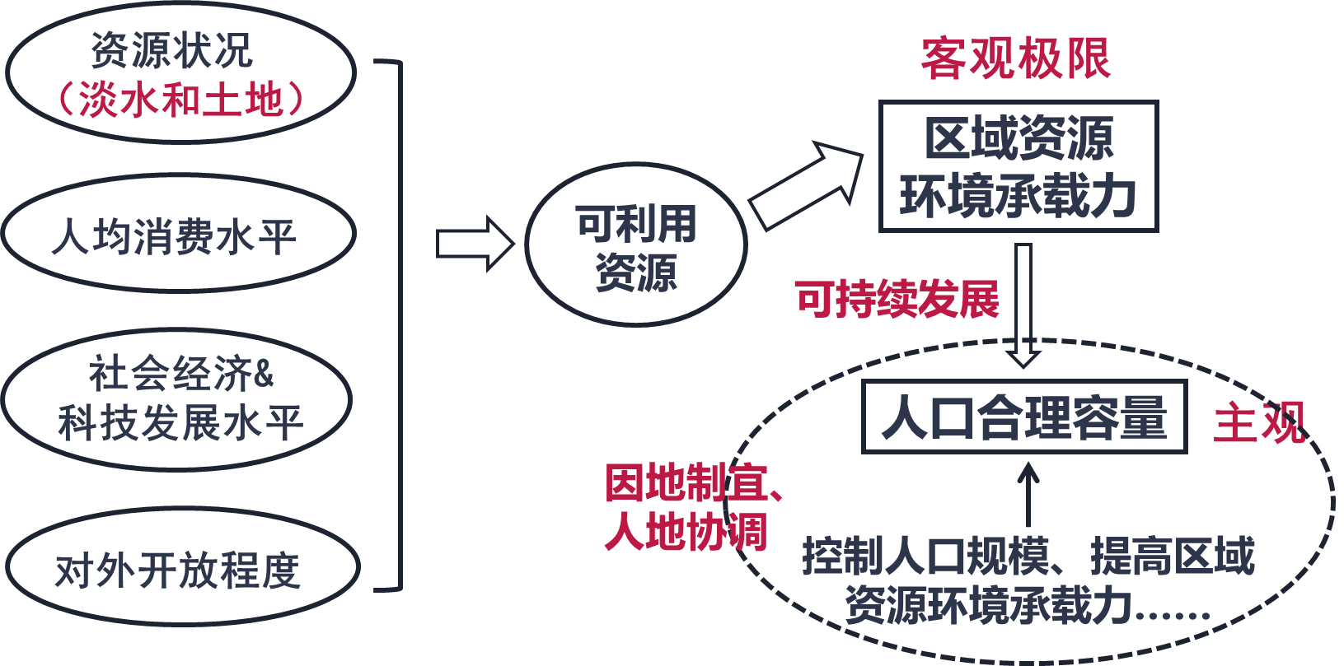
07 小结

Slide 20
谢谢您的观看
北京市朝阳区教育研究中心 制作

